Slide 1
PRUEBAS ESTADISTICAS
Pruebas de bondad de ajustes (Distribución Binomial y Poissón).

Slide 2
PRUEBA DE BONDAD DE AJUSTE
El propósito de la prueba es averiguar si existen diferencias estadísticamente significativas entre la distribución observada (Fo) y la distribución esperada (Fe).
En la prueba se plantean las siguientes hipótesis estadísticas:
Hipótesis nula: Ho: Fo = Fe
Hipótesis alterna: Ha: Fo ≠ Fe

Slide 3
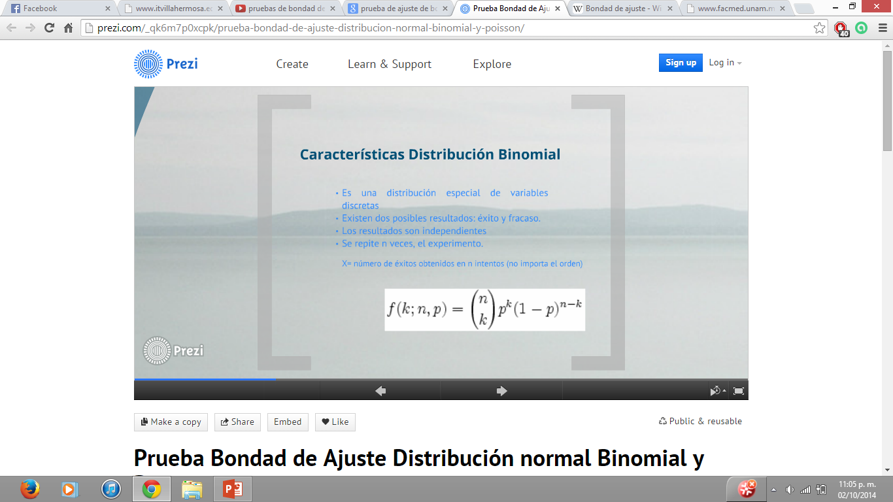
Bondad de ajuste, distribución binomial
Características Distribución binomial.
Es una distribución especial de variables discretas.
Existen dos posibles resultados: éxito y fracaso.
Los resultados son independientes.
Se repite n veces el experimento
X = numero de éxitos obtenidos en n intentos (no importa el orden)

Slide 4
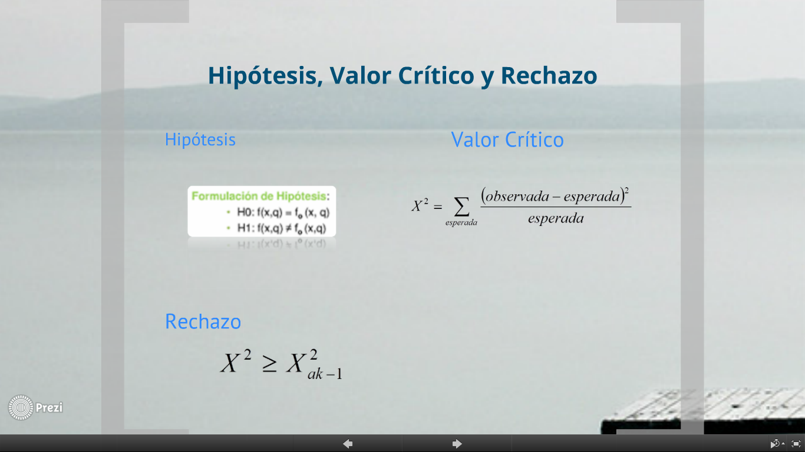
Hipótesis, valor critico y rechazo
HIPOTESIS:
VALOR CRITICO:
RECHAZO:

Slide 5
¿Cuándo UTILIZAR?
Cuando se deben de obtener únicamente 2 valores
Cuando los datos obtenidos se deben comparar
Interpretación
Cuanto mayor sea el valor de X2, la Ho se encuentra mas alejada del valor correcto.
Cuando Chi se acerca a cero la distribución se encuentra mas ajustada, es decir, su resultado es correcto.
Comparar el valor calculado con el observado para determinar si la distribución es aleatoria. En la practica no hay diferencia significativa.

Slide 6
DISTRUBICION DE POISSON
  La distribución de Poisson es una distribución de probabilidad discreta que expresa, a partir de una frecuencia de ocurrencia media, la probabilidad de que ocurra un determinado número de eventos durante cierto período de tiempo. Concretamente, se especializa en la probabilidad de ocurrencia de sucesos con probabilidades muy pequeñas, o sucesos "raros".

Slide 7
CARACTERISTICAS
Tiene dos posibles resultados: éxito y fracaso
La probabilidad de éxito es pequeña (p<0.01)
El experimento se repite n veces
Los resultados son independientes
La variable aleatoria
ox = numero de éxitos en n intentos (sin importar orden)
Parámetro lambda = esperanza = np
Función de probabilidad

